Slide 1
1749 점수 따먹기
소프트웨어 20 최유진

Slide 2
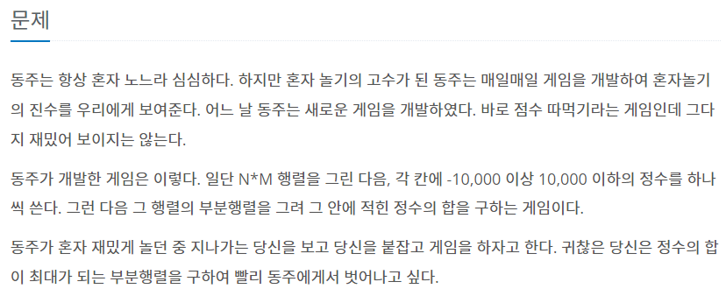
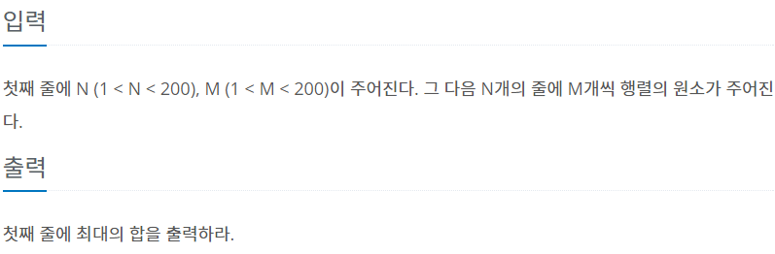
문제

Slide 3
문제 특징
1 | 2
3 | 4
누적 합
1 | 3
4 | 7

Slide 4
문제 특징
부분 누적 합

Slide 5
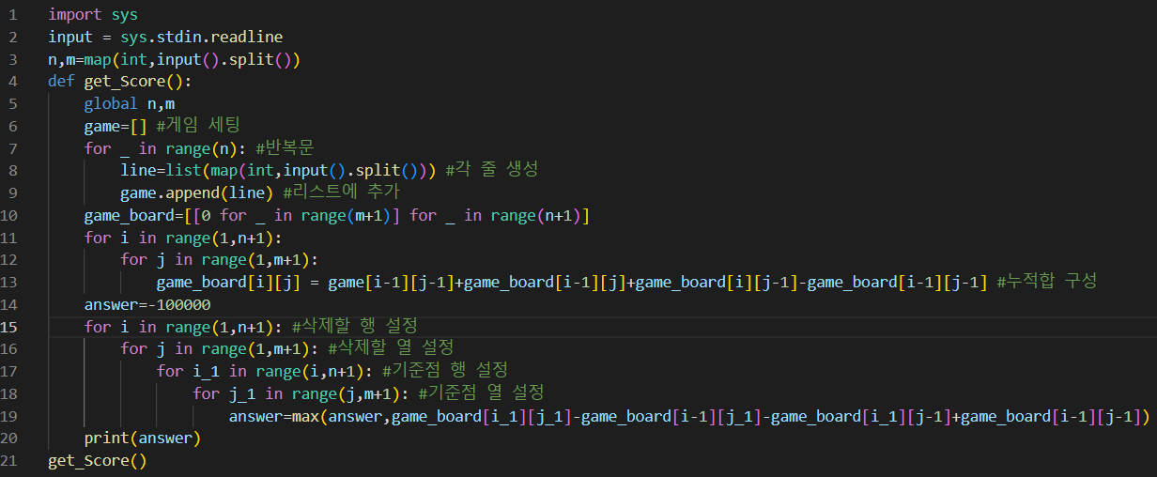
최종 코드

